Slide 1
Il Competence Centre nazionale di ICDI un centro unico di competenze per il supporto e la formazione su OS e EOSC
Emma LAzzeri
2-3 marzo 2021
Etica e Pragmatica dell’Open Access

Slide 2


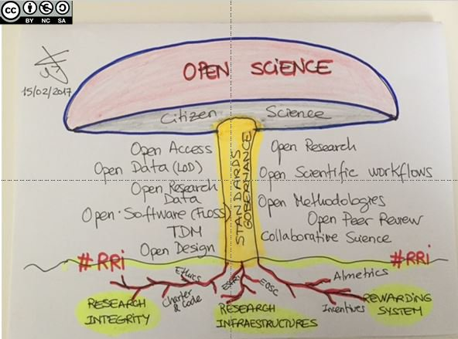
Una visione di insieme
Open Access
significa
«accesso gratuito
e senza restrizioni
ai risultati della ricerca»
testi, dati, ma anche altro!
Fa parte di un concetto più ampio:
Open Science
«Un approccio al processo scientifico che si concentra sulla diffusione della conoscenza non appena disponibile, utilizzando la tecnologia digitale e collaborativa»

Slide 3
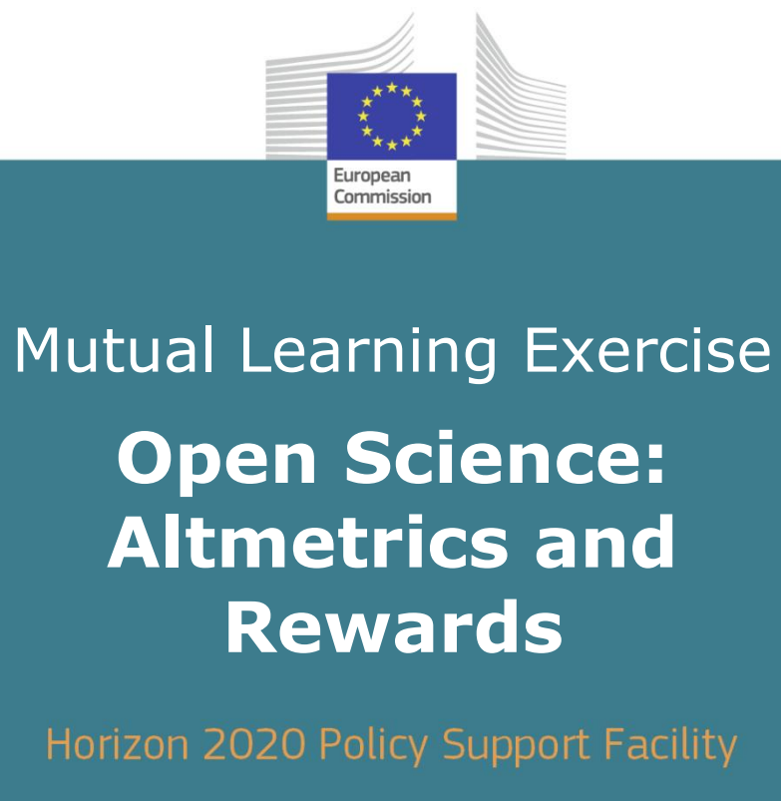


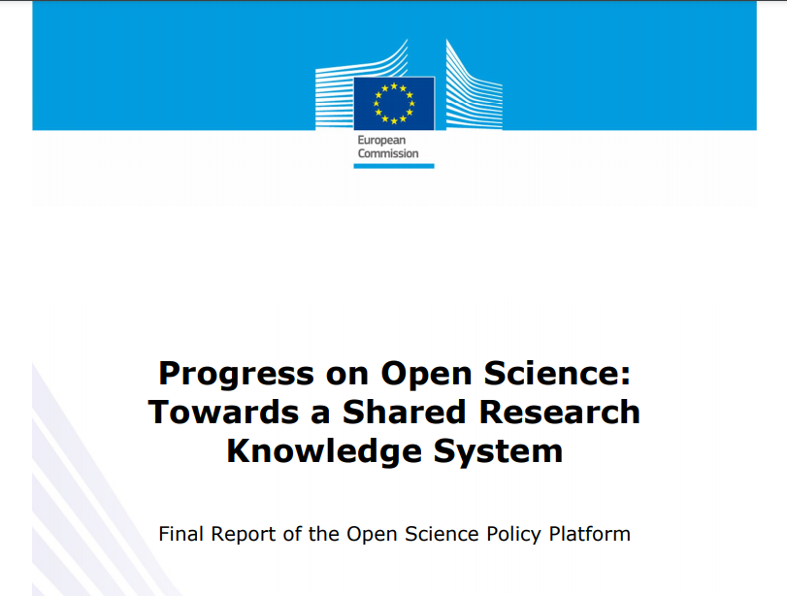

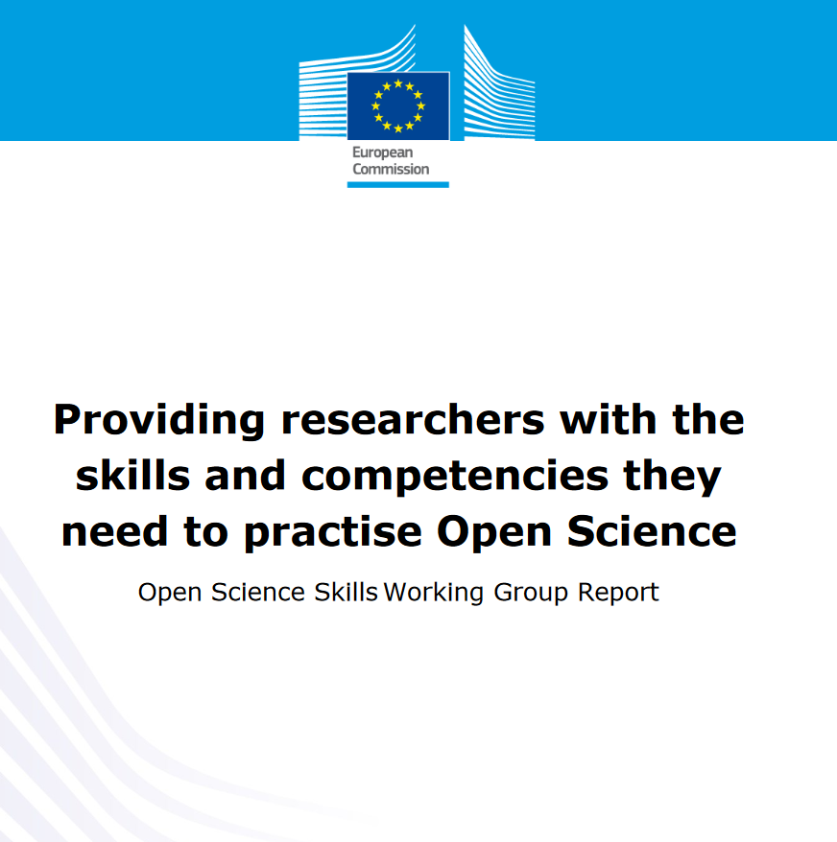
Open Science in Europa: un percorso complesso
Il percorso per la creazione delle Research Infrastructure
Il percorso verso politiche di scienza aperta
Le Research Infrastructures sono (infra)strutture che forniscono risorse e servizi alle comunità per portare avanti la ricerca e favorire l'innovazione
Nel 2002 viene costituito lo European Strategy Forum on Ris (ESFRI) con l’obiettivo di sviluppare un approccio a livello europeo per le ERA (European Research Area)
Ad oggi più di 50 RIs fanno parte di ESFRI, grazie ad un investimento complessivo di circa 20 milioni di euro
Dal 2007, con il programma FP7, la Commissione europea ha compiuto una scelta decisa a favore dell’Open Science
2021
FP7
OA Pilot
Deposit and open access
H2020
OA Mandatory
Deposit and open access
& ORD/DMP Pilot
H2020
OA Mandatory
Deposit and open access
& ORD/DMP by default
(exceptions)
2017
2014
Horizon Europe
OA Mandatory
Deposit and open access
DMP in line with FAIR Mandatory
OD by default (exceptions)
& Open Science embedded
2008

Slide 4
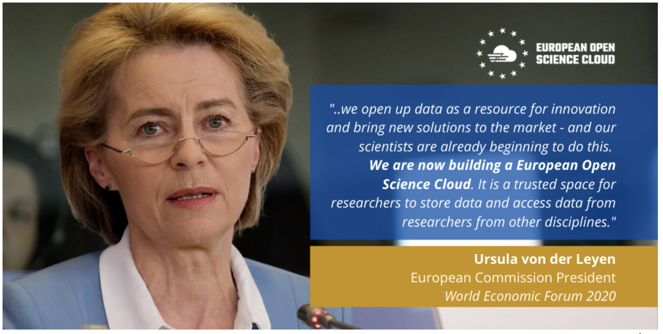
Tutto coinfluirà nello European Open Science Cloud
EOSC ha l’obbiettivo di creare uno spazio di ricerca virtuale per l’accesso e l’interoperabilità dei dati e di altri risultati della ricerca in Europa e attraverso le diverse discipline.
https://ec.europa.eu/research/openscience/index.cfm?pg=open-science-cloud
www.eoscsecretariat.eu
https://www.eosc-portal.eu/
www.eosc.eu

Slide 5

Dall’Europa all’Italia:
Italian Computing and Data Infrastructure - ICDI
È un tavolo di lavoro creato dai rappresentanti di alcune tra le principali Infrastrutture di Ricerca e Infrastrutture Digitali italiane
Ha l’obiettivo di promuovere sinergie a livello nazionale al fine di ottimizzare la partecipazione italiana alle attuali sfide europee in questo settore, tra cui la European Open Science Cloud (EOSC), la European Data Infrastructure (EDI) e HPC.
Il Ministero dell’università e della ricerca è un osservatore
Ha ricevuto mandato dal MUR, nel novembre 2020, per rappresentare l’Italia all’interno della EOSC Association, di cui è membro fondatore

Slide 6


Ingredienti fondamentali: supporto e formazione
In questo panorama europeo in continua evoluzione abbiamo bisogno di punti di riferimento per il supporto e la formazione
Infrastrutture di Ricerca
Competence Centre
Istituzioni di ricerca
Supporto specifico per la comunità scientifica di riferimento
www.esfri.eu
Supporto a livello nazionale da parte di esperti in Open Science, FAIR ed EOSC:
https://www.icdi.it/it/attivita/tf-cc
Supporto all’interno delle istituzioni di ricerca, per seguire al meglio le strategie interne all’organizzazione

Slide 7

Il Contesto del Competence Centre ICDI
Il CC ICDI si inserisce in un più ampio contesto europeo di iniziative, infrastrutture di ricerca, e-infrastructure e progetti che hanno portato alla creazione di competenze specifiche e di nodi nazionali funzionali a Open Science e alla realizzazione di EOSC.
Nell’ultima parte del biennio 2018-2020, successivo al lancio di EOSC, si è consolidata l’esigenza della creazione di Competence Centres per il consolidamento delle competenze nate ed acquisite da parte dei partecipanti italiani alla rete europea.
Si ritiene che i Competence Centre saranno di natura tematica, disciplinare o nazionale.
Photo by Sergey Pesterev on Unsplash

Slide 8

Missione
La missione del Competence Centre di ICDI (CC-ICDI) è creare una rete di esperti, iniziative e infrastrutture di ricerca con varie competenze funzionali al supporto della comunità nazionale per l’Open Science, principi FAIR e per la partecipazione italiana alla European Open Science Cloud (EOSC).
Una Task Force di oltre 30 persone, esperti di vari settori, e affiliati a molte istituzioni, sta lavorando per la creazione del CC-ICDI.
Photo by Brian McGowan on Unsplash

Slide 9
Un unico punto di riferimento nazionale per
training and support: il supporto, la consulenza e la formazione su Open Science, principi FAIR ed EOSC;
empowerment: favorire l’integrazione dell’open science all’interno della pratica quotidiana dei diversi attori, attraverso l’acquisizione di competenze e la consapevolezza delle ricadute positive;
professionalizzazione: progettare e promuovere la formazione strutturata e l’inserimento all’interno delle istituzioni di ricerca della nuova figura professionale del data steward;
best practices: favorire lo sviluppo e la condivisione delle conoscenze, di guide, linee guida, standard e buone pratiche, rendendo accessibili le risorse di formazione e informazione su Open Science, principi FAIR ed EOSC;
tools and services: avere accesso a strumenti e servizi che permettano l’applicazione di buone pratiche relative all’Open Science e abilitino il FAIR by design sia tenendo conto delle specificità delle diverse comunità di ricerca sia favorendo lo scambio di esperienze tra settori.

Slide 10
Attori coinvolti
Fruitori dei Servizi CC ICDI
Gli utenti finali ai quali sono dedicati i servizi del CC ICDI si differenziano in varie categorie. A ciascuna categoria saranno associati un supporto e una serie di servizi specifici.
Utenti Finali
Fornitori dei Servizi CC ICDI
I service providers sono Research Infrastructures, e-infrastructures, Istituzioni, Iniziative, Progetti in grado di fornire servizi di vario genere e concorrere a realizzare le attività del competence centre.
Service Providers
Esperti
Gli esperti della rete CC ICDI mettono a disposizione le proprie competenze in vari settori, realizzano specifici percorsi formativi, offrono supporto su tematiche relative ad EOSC e all’Open Science.
Ricercatori
Istituzioni, enti di ricerca pubblici e privati
PA, professionisti e aziende che (ri)utilizzano o producono dati per la ricerca
Istituzioni ed agenzie per la formazione e l'istruzione, pubblici e privati
Cittadini

Slide 11

Competenze
Legali
Gestione dei dati della ricerca, FAIR, DMP
Open Access
Specifiche di dominio e settore
Policy e linee strategiche
Photo by Nick Karvounis on Unsplash

Slide 12

Attività e servizi
Formazione
  Corsi per le diverse tipologie di utenti e declinati per diverse comunità di ricerca
  Corsi di formazione per lo sviluppo di skills specifiche
  Corsi da inserire nel curricula universitari
  Corsi per la formazione di profili professionali specifici (data steward, ecc)
Eventi di informazione
  Open Science Café
Guide, linee guida e buone pratiche
Supporto e consulenza
Servizi e strumenti
Gestione e redazione del catalogo del CC ICDI
Photo by Kaylee Garrett on Unsplash

Slide 13

Un portale come unico punto di accesso
La rete di esperti del CC ICDI avrà a disposizione un portale dedicato all’interfaccia con gli utenti. Il portale consentirà ai diversi attori di:
entrare in contatto con gli esperti per un supporto dedicato o un confronto tra pari;
accedere ad una vetrina e a canali personalizzati rispetto ai propri interessi specifici per conoscere e comunicare le iniziative di formazione;
accedere ad un catalogo nazionale di risorse di formazione e di servizi;
navigare un’ampia sezione informativa, con contenuti destinati a diverse tipologie di utenti e incentrati su temi specifici.
Photo by Joshua Hibbert on Unsplash

Slide 14
Grazie
emma.lazzeri@garr.it

